Slide 1
Утвержден КП.2241.09.02.07.2025.ЛУ
Министерство образования Иркутской области
Государственное бюджетное профессиональное образовательное учреждение
Иркутской области
«ИРКУТСКИЙ ЭНЕРГЕТИЧЕСКИЙ КОЛЛЕДЖ»
Курсовой проект
Разработка бизнес-приложения «Автосалон» на платформе 1С:Предприятие 8
КП.2241.09.02.07.2025.ЛУ
Разработал:
Студент группы 3 ИСиП-23
Романчук Л.Д.
Руководитель КП:
преподаватель ГБПОУ «ИЭК»
Желтов К.Ю.
Иркутск, 2025

Slide 2
Цель курсового проекта (КП)
Спроектировать и реализовать модуль автоматизированной информационной системы «Автосалон» на платформе 1С:Предприятие 8.3,
направленный на полноценную автоматизацию ключевых бизнес-процессов агентства по продаже автомобилей, а именно:
учет и управление автомобилей
оформление и составление документов для продаж автомобилей
формирование аналитической отчетности
обеспечение ролевого доступа и защиты персональных данных

Slide 3
Основные задачи КП
проанализировать предметную область и формализовать требования к системе;
разработать диаграмму вариантов использования для представления функциональности системы с точки зрения пользователей;
создать диаграмму деятельности для моделирования бизнес-процессов агентства;
построить инфологическую модель данных в виде диаграммы BPMN;

Slide 4
Основные задачи КП
5. спроектировать физическую модель базы данных и представить ее в виде ERD-диаграммы;
6. реализовать спроектированную структуру данных и бизнес-логику в виде конфигурации в среде 1С: Предприятие 8.3;
7. реализовать в системе формирование отчетности: отчет по проданным автомобилям;
8. разработать персонализированные интерфейсы для различных типов пользователей: Администратор, менеджер, продавец.

Slide 5
Актуальность выбранной темы КП
Современный рынок автомобильных продаж характеризуется ростом спроса на онлайн-бронирование автомобилей, ужесточением требований к оперативности и точности оформления заказов, а также повышенным вниманием к защите персональных данных клиентов (в соответствии с ФЗ‑152). Однако многие небольшие и средние автосалоны по-прежнему полагаются на устаревшие или ручные методы ведения учёта — что влечёт за собой:
ошибки при оформлении заказов и договоров купли-продажи;
риски несанкционированного доступа к персональным данным клиентов (паспортные данные, контакты, банковская информация);
отсутствие актуальной аналитики по остаткам автомобилей, динамике продаж и эффективности менеджеров.

Slide 6
Актуальность выбранной темы КП
Создание автоматизированной информационной системы на базе «1С:Предприятие 8.3» позволяет:
оптимизировать и унифицировать основные бизнес-процессы;
получать оперативный доступ к достоверной информации благодаря обновлению данных в реальном времени;
гарантировать соответствие требованиям законодательства — в частности, ФЗ‑152 «О персональных данных» и внутренним политикам информационной безопасности за счёт гибкой настройки прав доступа.

Slide 7
Новизна и практическая значимость КП
Новизна решения заключается в гибридном подходе к учёту автомобилей и рабочих мест и внедрении ролевой архитектуры интерфейсов в «1С». Это позволяет гибко настраивать доступ к данным в зависимости от должности сотрудника, существенно повышает защиту конфиденциальной информации.
Разработанная конфигурация полностью соответствует требованиям ФЗ‑152, снижает вероятность ошибок при оформлении заказов, пробегах, комплектациях и договорах, а также легко масштабируется.

Slide 8
Применяемое ПО и технологии разработки
«1С:Предприятие 8.3» — это платформа для автоматизации бизнес-процессов, применяемая на предприятиях любого размера и организационно-правовой формы.
Microsoft Visio — инструмент для визуального моделирования, использовавшийся для разработки информационной модели в виде диаграмм и блок-схем.

Slide 9
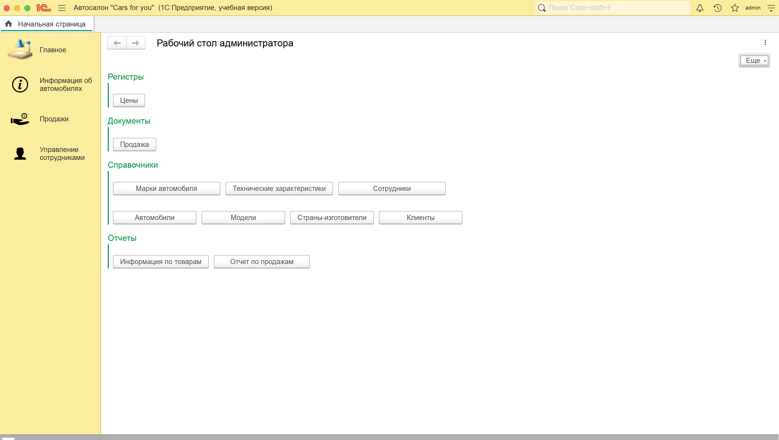
Демонстрация практической части

Slide 10
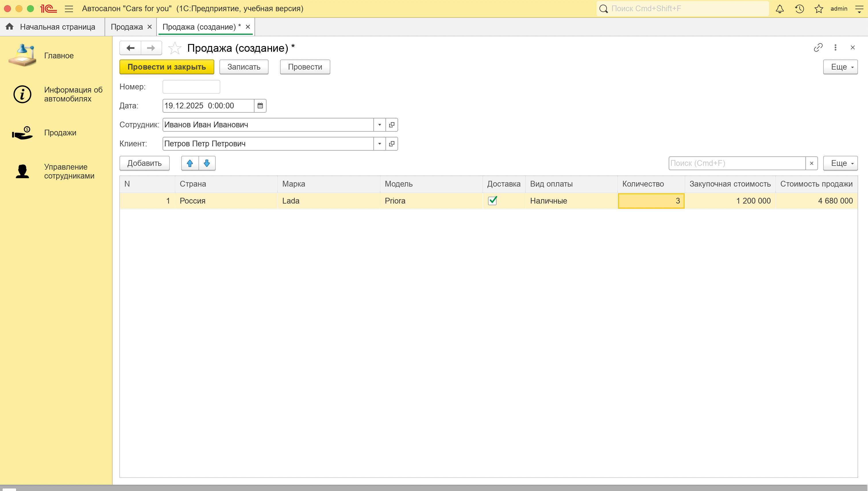
Демонстрация практической части

Slide 11
Заключение
Спроектирована и реализована информационная система «Автосалон» на платформе «1С:Предприятие 8.3» в соответствии с общепринятыми этапами разработки автоматизированных информационных систем.
Создана база данных для хранения сведений об автомобилях (в наличии, в пути, забронированных), клиентах, комплектациях, ценах, заказах и продажах.
Обеспечен безопасный доступ к системе за счёт ролевого разграничения прав – в соответствии с требованиями ФЗ‑152 (включая обработку персональных данных клиентов).
Реализована возможность редактирования и удаления записей в справочниках и документах, что позволяет оперативно обновлять информацию об автомобилях, клиентах и ценах.

Slide 12
Благодарю за внимание!

